Slide 1

奔向未来的氢原子
期末汇报
Group 9 朱墨然 汪治平 刘梦媛
2021.7.9

Slide 2
Contents title
01. Problem Statement-问题定义
02. Group Division-成员分工
03. Analysis-需求分析
04. Design-设计思路
05. Implementation-实现
06. Test-部署测试

Slide 3
01
问题定义

Slide 4

问题定义
作为化学方向的学生，我们渴望用学到的C语言知识编写一款蕴含化学知识，可玩性较强、画面较优美的小游戏，从而通过这款游戏启发同学们对于未来能源的思考、帮助同学们学习化学知识。

Slide 5
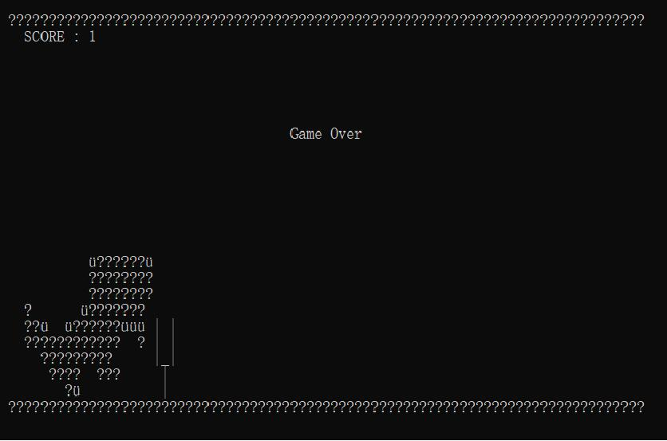
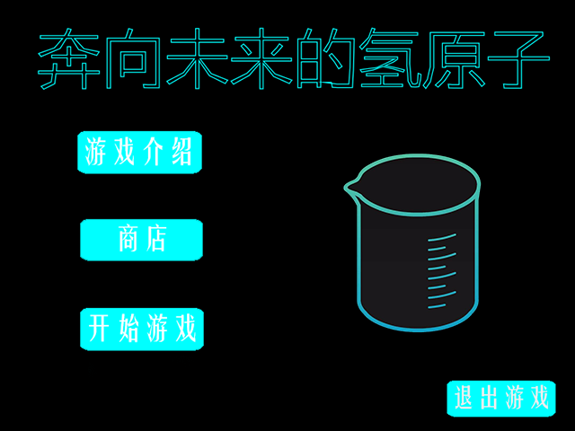

问题定义
在这样的背景下，我们做出了一个小小的二维跑酷游戏：奔向未来的氢原子，讲述了一个氢原子在一块活性钯中历险的故事。

Slide 6
02
成员分工

Slide 7
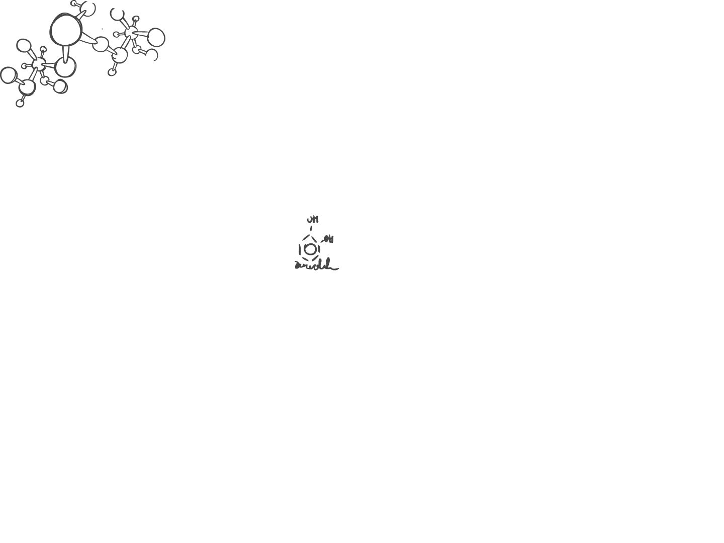


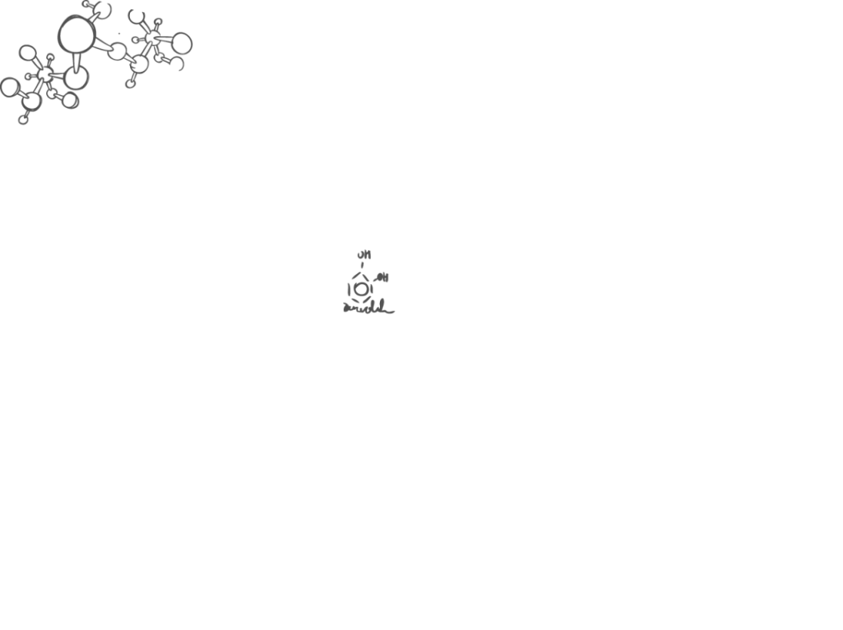
成员分工
商店系统
数值计算
奖励功能
获取按键
代码整合
音效添加
Easyx贴图
氢原子的独白
文案
障碍物和buff主人公的移动
碰撞判定
美工
35%
35%
30%
朱墨然
汪治平
刘梦媛

Slide 8
03
需求分析

Slide 9
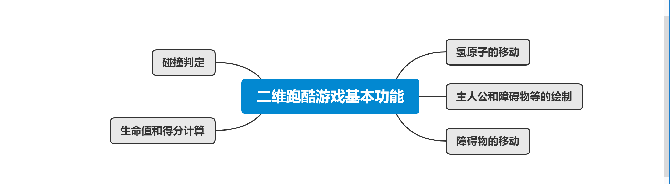

Slide 10
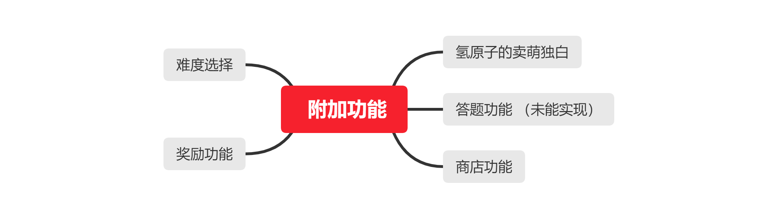

Slide 11
04
设计思路

Slide 12
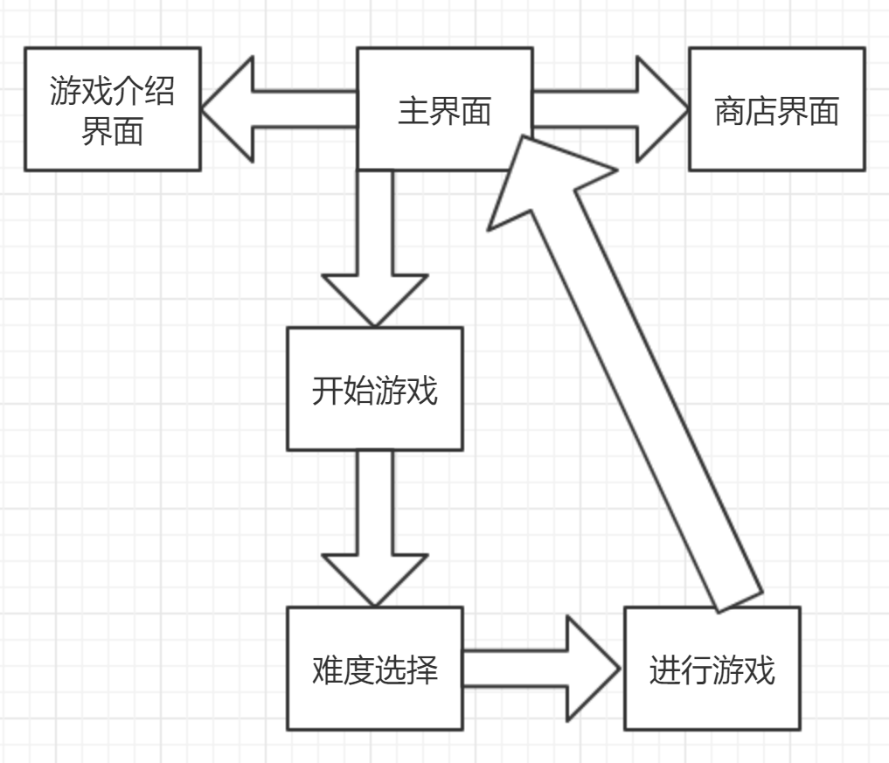

Slide 13
05
实现

Slide 14
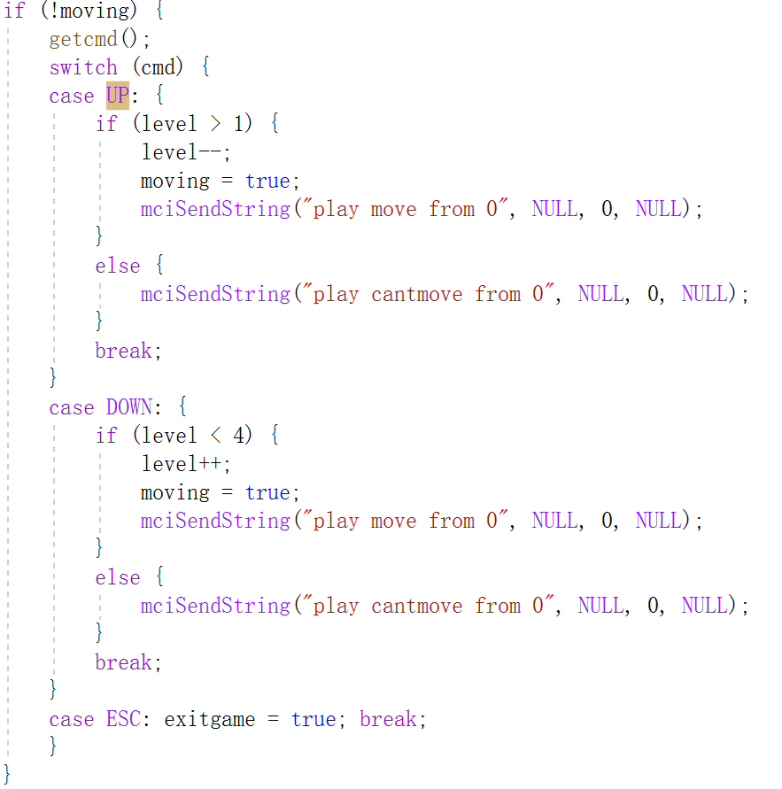
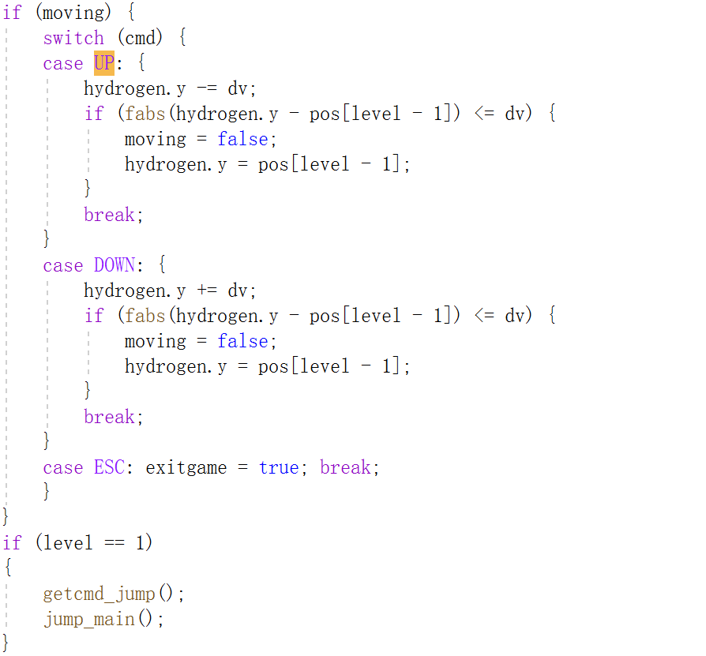
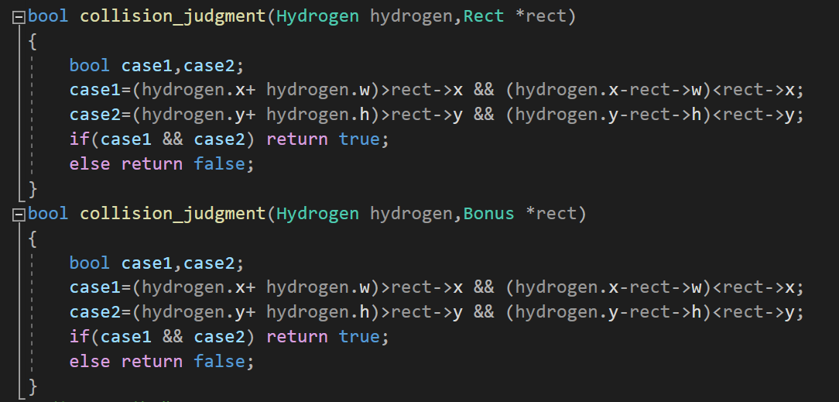
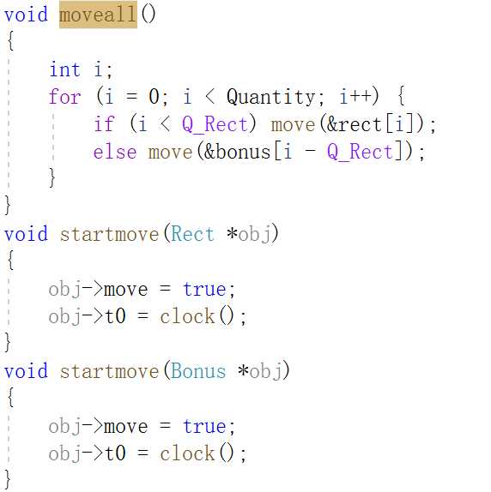
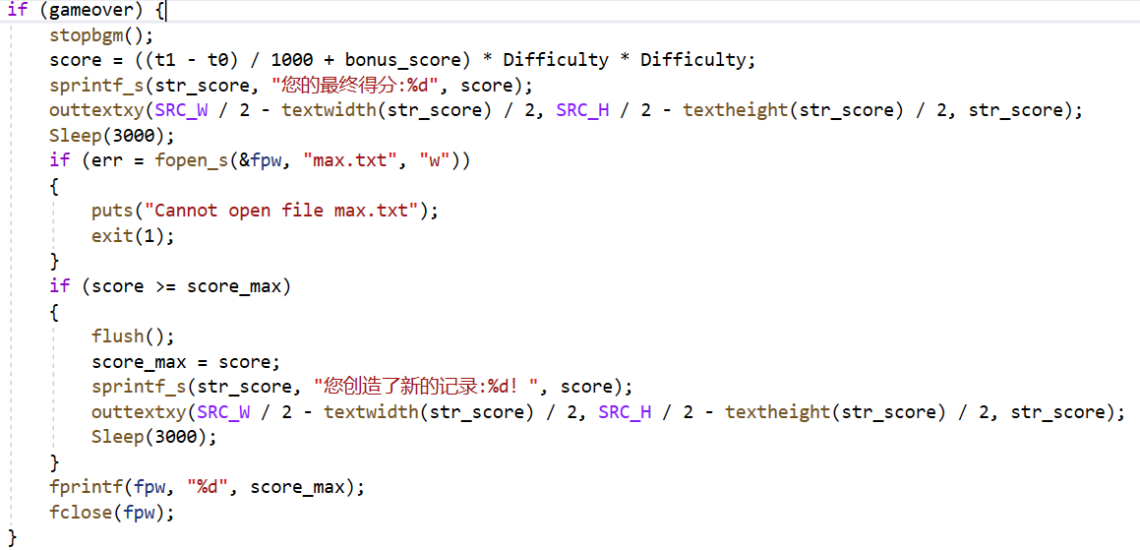

Slide 15
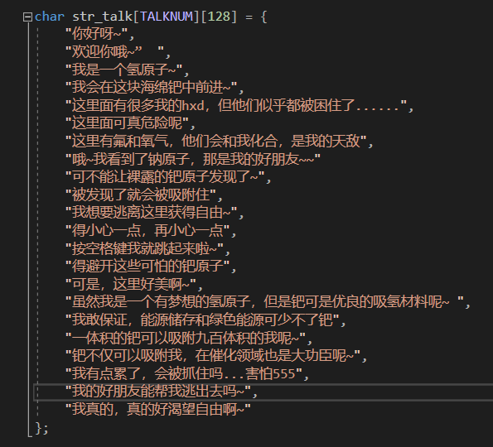
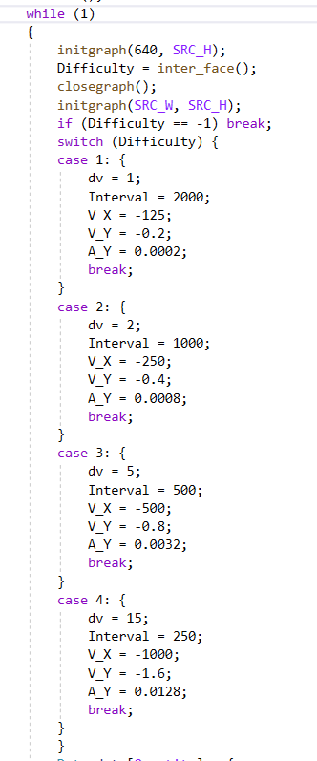
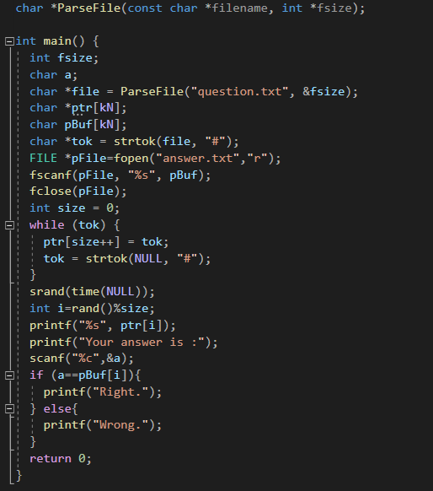
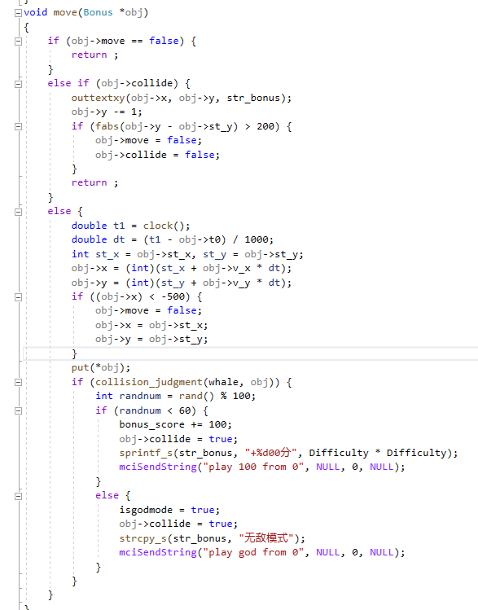
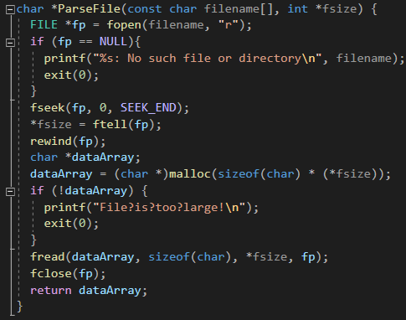
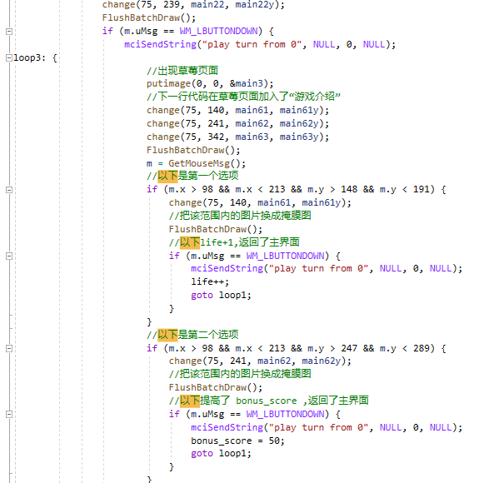

Slide 16
06
部署测试

Slide 17
在烧杯里，你将操控一个孤独的氢原子穿梭在一块海绵钯的表面，好不容易逸出的它想要逃离这块致命的海绵钯，利用它蕴含的能量为绿色能源尽一份绵薄之力，但是钯的表面并非风平浪静，有许多凹凸不平的活性钯挡住了它的去路，它需要不时跳跃躲开这些障碍防止重新被吸附。同时，没洗干净的烧杯使钯上出现了可怕的氧、氟等原子，一旦碰上就会成键，动弹不得，它需要依靠灵活的走位躲开危险。而在旅程中，有它的朋友钠、钾等保护它，也有命中注定的另一个氢原子在等待着与它成键，变为氢气，双宿双飞。你将操控这个小小的氢原子避开危险，在钯的表面上不断奔跑下去......

Slide 18
Thank you

